Slide 1


Programação em R para Geoprocessamento
Pedro José Farias Fernandes
pj_fernandes@id.uff.br
Laboratório de Geografia Física

Slide 2
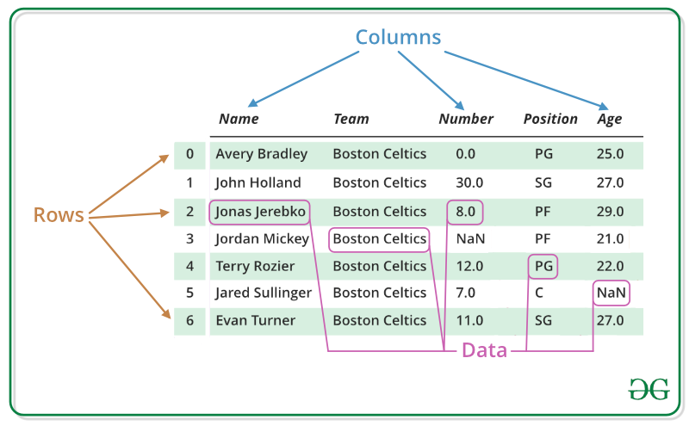
Data Frames
https://www.geeksforgeeks.org/r-data-frames/

Slide 3
Data Frames
alunos | notas
Jemisson | 7
Pedro | 8
Raphael | 9
Junior | 10
Jairson | 10
Marcelo | 0

Slide 4
Data Frames
notas<-c(7,8,9,10,10,0)
alunos<-c("Jemisson","Pedro","Raphael","Junior","Jairson","Marcelo")
df<-data.frame(alunos=alunos, notas=notas)
df
df[,"notas"]
df[,"alunos"]
df[,1]
df[,2]
df[1,]
df[c(2,3),]
df$notas
df$alunos

Slide 5
Data Frames
##Pegando alunos nota 10
alunos_nota_10 <- df[df$notas==10,]
#Pior aluno
pior_aluno <- df[df$notas==0,]

Slide 6
Data Frames
#Leitura de dados
tabela<-read.csv("VGs__melhores.csv", h=T, sep=",")
names(tabela)
tabela$class_name
head(tabela)

Slide 7
Estatística descritiva
Média: soma dos valores /total de observações
Notas: 7 8 9 10 10 0 5
(7+8+9+10+10+0)/7 = 7
Mediana: valor central dos dados ordenados:
0 5 7 8 9 10 10 = 8
Moda: valor mais frequente = 10
Variância: medida de dispersão = 12.66667
Desvio padrão: sqrt(variância) = 3.559026

Slide 8
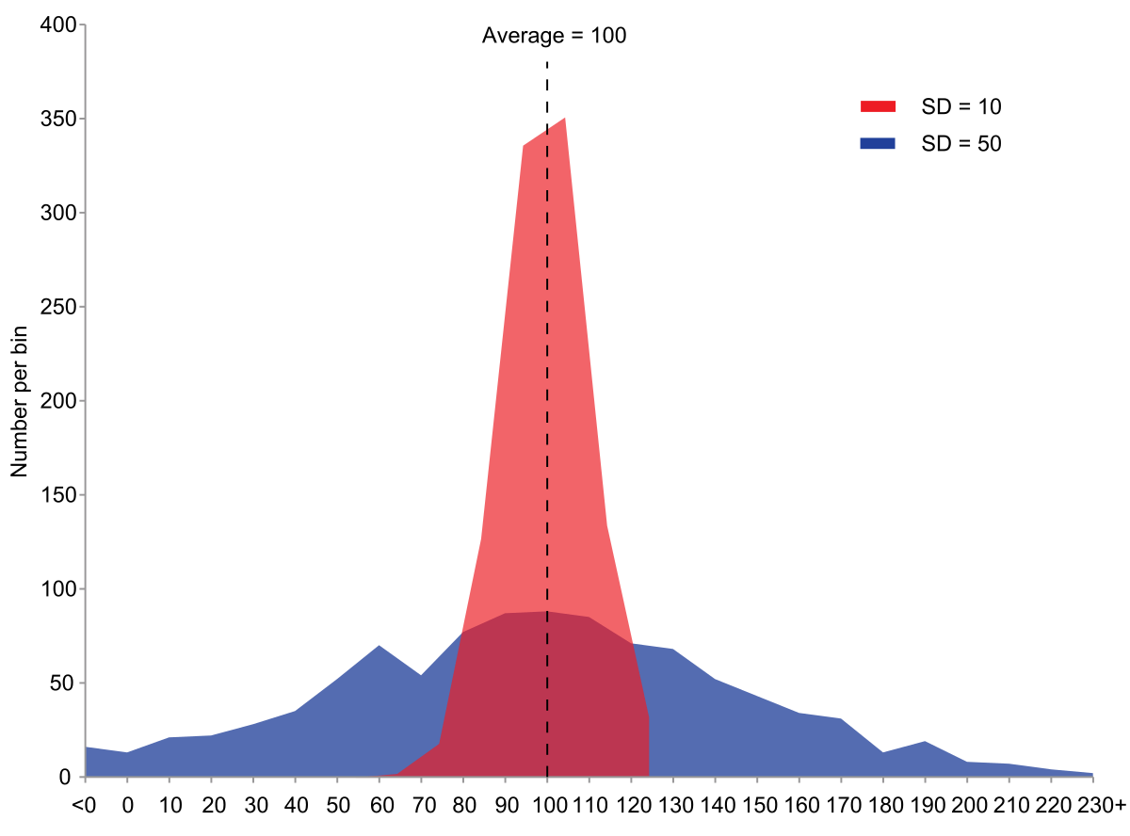
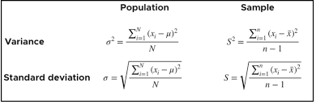
https://en.wikipedia.org/wiki/Variance

Slide 9
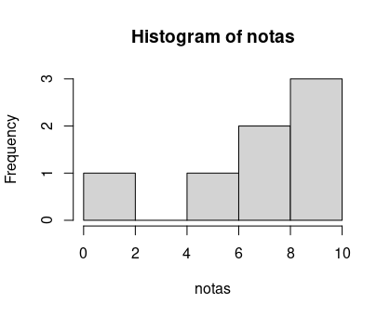
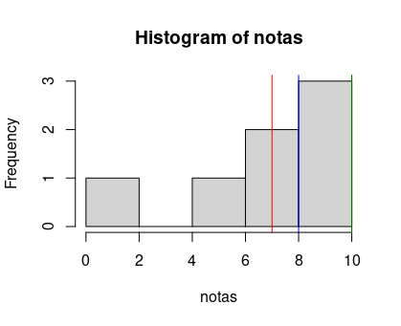
Histograma das notas
Mediana: 8
Média: 7
Moda: 10

Slide 10
#Estatística descritiva e medidas de das notas
summary(notas)
mean(notas)
median(notas)
var(notas)
sd(notas)
hist(notas)
abline(v=c(mean(notas, 0)), col="red") #adicionando média
abline(v=c(median(notas, 0)), col="blue") #adicionando mediana
abline(v=10, col="darkgreen") #adicionando moda

Slide 11

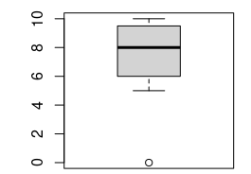
Boxplot
“… permite visualizar diversos aspectos da distribuição dos dados…” (MAGALHÃES; LIMA, 2015)
Q1 + 1.5 *(Q3 + Q1)
Q3
mediana
Q1
Q1 – 1.5 *(Q3 - Q1)
Distribuição assimétrica negativa (-1,15)
Valor extremo

Slide 12
Boxplot e assimetria
#Boxplot e Assimetria
boxplot(notas)
install.packages("moments")
library(moments)
skewness(notas)

Slide 13
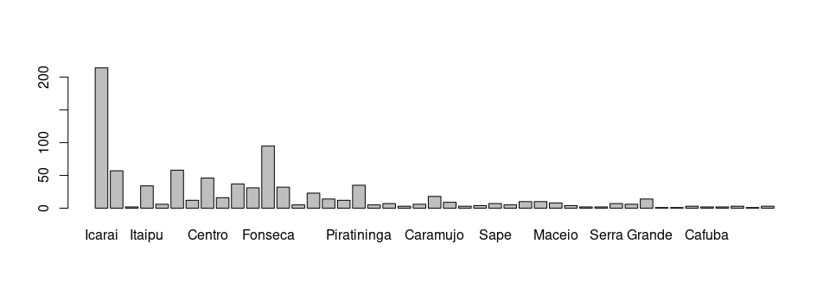
Barplot – Casos COVID-19 em Niterói RJ (13/05/2020)

Slide 14
Barplot – Casos COVID-19 em Niterói RJ (13/05/2020)
#barplot
casos_covid_niteroi <- read.csv("https://raw.githubusercontent.com/pjfernandes/pjfernandes.github.io/master/casos.csv", sep=";", h=T)
head(casos_covid_niteroi)
barplot(casos_covid_niteroi$Casos, names.arg = casos_covid_niteroi$NOME)

Slide 15
Biblioteca plotly
#plotly
install.packages("plotly")
library(plotly)
fig <- plot_ly(
x = casos_covid_niteroi$NOME,
y = casos_covid_niteroi$casos,
name = "Casos COVID (13/05/2020)",
type = "bar"
)
fig

Slide 16
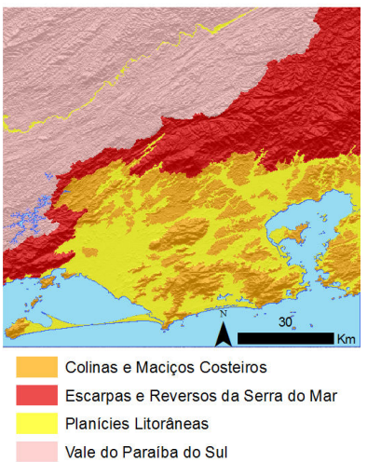
Boxplot das classes de relevo

Slide 17
Boxplot das classes de relevo
tabela<-read.csv("VGs__melhores.csv", h=T, sep=",")
ersm_declividade<-tabela[tabela$class_name=="Escarpas e Reversos da Serra do Mar",$Mean.Declividade
cmc_declividade<-tabela[tabela$class_name=="Colinas e Maci\xe7os Costeiros",$Mean.Declividade
par(mfrow=c(3,1))
hist(ersm_declividade,breaks=50,xlim=c(0,45), col="red")
hist(cmc_declividade,breaks=50,xlim=c(0,45), col="orange")
boxplot(ersm_declividade, cmc, col=c("red", "orange"), names=c("ERSM", "CMC"))

Slide 18
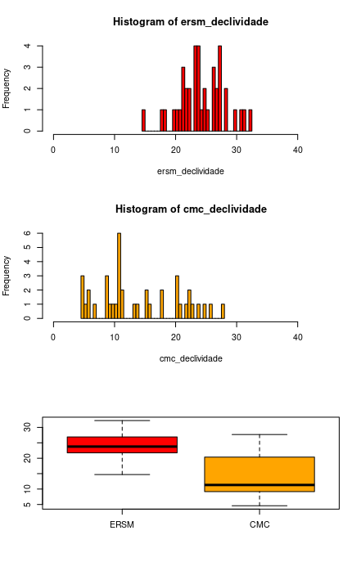
Boxplot das classes de relevo

Slide 19
Boxplot das classes de relevo

Slide 20
Teste t de Student
Para verificar diferença significativa entre a média de dois grupos
No caso, CMC e ERSM
1) Verificar se as variâncias dos grupos são significativamente iguais ou diferentes
2) Executar o teste t

Slide 21
Teste F
var.test(cmc_declividade, ersm_declividade)
F test to compare two variances
data: cmc_declividade and ersm_declividade
F = 3.1918, num df = 39, denom df = 39, p-value = 0.0004527
alternative hypothesis: true ratio of variances is not equal to 1
95 percent confidence interval:
1.688116 6.034708
sample estimates:
ratio of variances
3.191753

Slide 22
Teste t heterocedástico
t.test(cmc_declividade, ersm_declividade, var.equal = F)
Welch Two Sample t-test
data: cmc_declividade and ersm_declividade
t = -8.4485, df = 61.254, p-value = 7.239e-12
alternative hypothesis: true difference in means is not equal to 0
95 percent confidence interval:
-12.630132 -7.796018
sample estimates:
mean of x mean of y
14.09792 24.31100

Slide 23
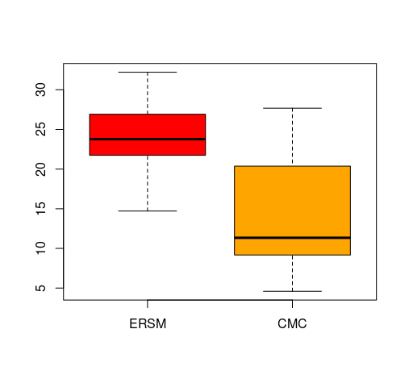
boxplot(ersm_declividade, cmc, col=c("red", "orange"), names=c("ERSM", "CMC"))
mean(ersm_declividade)
mean(cmc_declividade)

Slide 24



Slide 25
Correlação e Regressão linear simples
Coeficiente de correlação fornece a dependência linear entre variáveis
Exemplo:
chuva<-c(120, 140, 122, 150, 115, 190, 130, 118) #em mm
soja<-c(40, 46, 45, 37, 25, 54, 33, 30) #em toneladas
cor(chuva, soja)

Slide 26
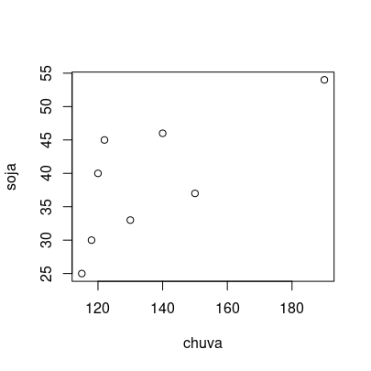
Quanto mais chuva, mais soja!
plot(chuva, soja)
“Mas a falta ou excesso de chuvas é o principal fator que afeta a produção brasileira de soja. O regime de precipitação exerce papel fundamental para a cultura, uma vez que esta espécie apresenta uma demanda hídrica importante, chegando a alcançar um pico de consumo de 8mm/dia/planta no período reprodutivo.”
https://blog.syngentadigital.ag/influencia-chuvas-cultura-soja/

Slide 27
Como estimar tonelada de soja a partir dos valores de chuva?
Regressão linear simples!
A regressão linear simples fornece uma equação para estimar soja a partir da chuva
SOJA (t) = 0.2743 * CHUVA (mm) + 1.5527
Uma equação y = A * x + B

Slide 28
summary(lm(soja~chuva))
Residuals:
Min 1Q Median 3Q Max
-8.093 -4.579 -1.790 5.664 9.987
Coefficients:
Estimate Std. Error t value Pr(>|t|)
(Intercept) 1.5527 14.6568 0.106 0.919
chuva 0.2743 0.1065 2.575 0.042 *
---
Signif. codes: 0 ‘***’ 0.001 ‘**’ 0.01 ‘*’ 0.05 ‘.’ 0.1 ‘ ’ 1
Residual standard error: 7.048 on 6 degrees of freedom
Multiple R-squared: 0.525, Adjusted R-squared: 0.4459
F-statistic: 6.633 on 1 and 6 DF, p-value: 0.04203

Slide 29
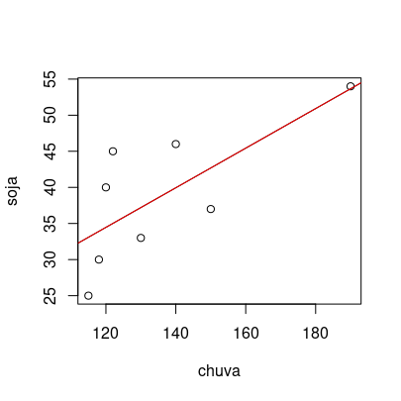
Regressão linear simples
A reta é ajustada pelo método dos mínimos quadrados.
É a reta que minimiza o erro (minimiza a soma dos resíduos quadrados)
Soma dos resíduos igual a zero
R²=0,525
P<0.05 (o coeficiente angular é significativamente diferente de 0)
plot(chuva, soja)
abline(lm(soja~chuva), col="red")

Slide 30
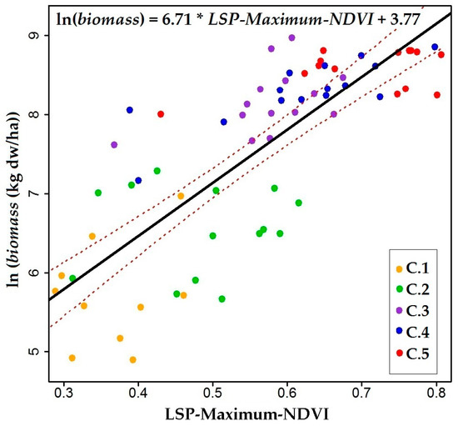
LUMBIERRES et al. (2017). Remote Sesing
https://www.mdpi.com/2072-4292/9/4/392

Slide 31
Correlação (r) dá o grau de relacionamento entre duas variáveis (mede dependência linear).
Coeficiente de determinação (r²) fornece o quanto a variação de uma variável é explicada pela variação da outra.

Slide 32
##correlacão e regressão linear simples
chuva<-c(120, 140, 122, 150, 115, 190, 130, 118)
soja<-c(40, 46, 45, 37, 25, 54, 33, 30)
cor(chuva, soja)
summary(lm(soja~chuva))

Slide 33
Normalização radiométrica (LANDSAT-5)
A normalização radiométrica ajusta as propriedades radiométricas de uma imagem para corresponder com as de uma imagem de referência, por um modelo de regressão por mínimos quadrados, a partir de pontos pseudoinvariantes.
Coloca as duas imagens em uma escala comum sem o uso de parâmetros extras (CHEN et al., 2005)
https://seer.ufu.br/index.php/revistabrasileiracartografia/article/view/44014/23265

Slide 34
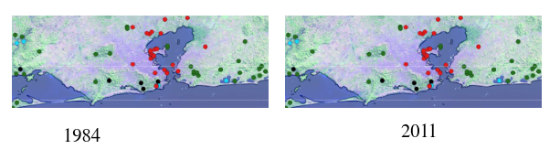
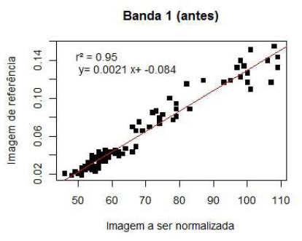

Slide 35
Gerando modelo de normalização radiométrica para a banda 1 (TM-5)
Objetivo: Colocar a imagem de 1984 (em níveis de cinza) na mesma escala de reflectância da imagem de 2011 (referência)
Qual a variável dependente?
Estimar valores de reflectância a partir do nível de cinza de 1984

Slide 36
Normalização radiométrica
1) Ler arquivo com dados extraídos
2) Criar modelo
3) Plotar gráfico
4) Interpretar

Slide 37
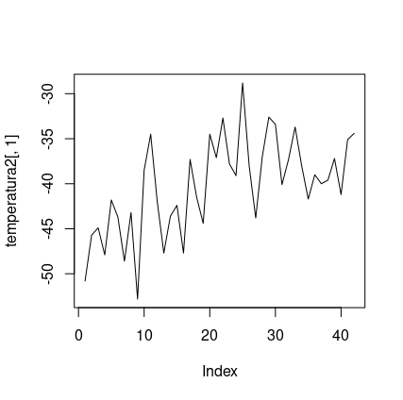
Séries temporais
De acordo com Morettin e Toloi (2006), uma série temporal é um conjunto qualquer de observações com ordenação temporal

Slide 38
Séries temporais
#############Séries temporais
install.packages("Kendall")
library(Kendall)
temperatura<-read.csv("https://raw.githubusercontent.com/pjfernandes/tendencias_dados_antartica/master/dados.txt", sep="\t", h=T)
head(temperatura)
plot(temperatura[,1], t="l")
MannKendall(temperatura[,1])
###########################################
temperatura2<-read.csv("https://raw.githubusercontent.com/pjfernandes/dados_clima_media/master/lon_75.txt", sep="\t", h=T)
plot(temperatura2[,1], t="l")
MannKendall(temperatura2[,1])

